Slide 1


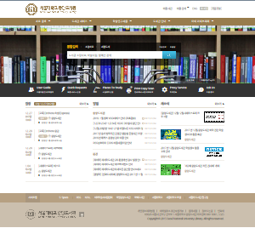
2023년 03월 31일 금요일 1시 20분
녹음 예약 시스템
SoundBooker
Full stack(풀스택) 웹 개발자 과정 김한울

Slide 2
INDEX
계획
주제 및 목적
개발환경 (개발리소스)
작업분할 구조도 (WBS)
작업일정
분석 및 설계
5. 요구사항 분석
6. 유스케이스 다이어그램(Usecase Diagram)
7. 순차다이어그램 (Sequence Diagram)
8. 기능정의서
9. DB설계(ERD)
구현 및 테스트
10. Project source Explore
11. UI 시연 및 핵심 기능
12. 차후 개발 내용

Slide 3
1. 주제 및 목적
본 시스템은 음성 AI 학습용 데이터 취득을 위한 웹페이지로, 녹음 신청자 모집 관리 및 취득 데이터 통합 관리 시스템이다.
녹음 신청자
모든 신청자는 녹음에 필요한 여러 요건들을 가입시 기입
프로젝트 검색기능부터 프로젝트 신청, 자유 게시판 등을 이용
프로젝트 관리자
프로젝트 게시판에 프로젝트 등록, 수정 및 녹음 작업자 배정
업로드 게시판 관리자 역할 수행(전체 글 삭제 가능)
녹음 작업자의 계정을 등록, 삭제 할 수있음
일정 관리자
녹음 신청자의 정보를 열람 및 검색 후 프로젝트에 적합할 시 등록
녹음 작업자
일정 관리자가 등록한 녹음 일정 및 배정 상황 프로젝트 게시판에서 열람
업로드 게시판 이용 가능(취득 데이터 업로드/수정 및 공유 데이터 다운로드)
Notes:
기존에 운용되고 있는 공공도서관 및 대학도서관 웹 페이지 및 도서관 관리 시스템인 KOLAS를 참조

Slide 4
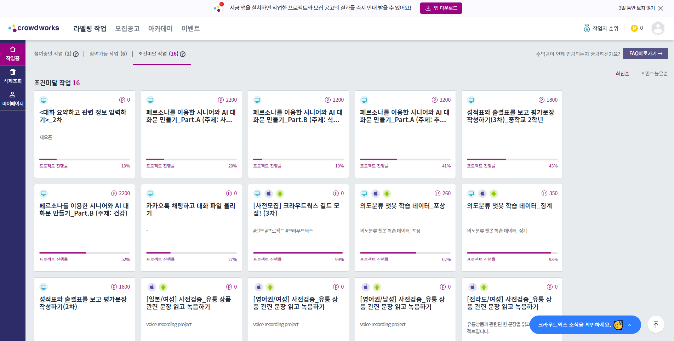
1. 주제 및 목적
1.2 참조
기존에 운용되고 있는 AI 솔루션 기업 CROWDWORS를 참조
SoundBooker
Notes:
기존에 운용되고 있는 공공도서관 및 대학도서관 웹 페이지 및 도서관 관리 시스템인 KOLAS를 참조

Slide 5
2. 개발환경
(Resources)
OS
Windows 10 Professional
WAS
Apache Tomcat 9.0.71
DBMS
Oracle XE 11g
Language
Java Platform 8, JSP & Servlet
Model
MVC model (model 2)
WEB
HTML5, CSS/CSS3, JavaScript
Tool
Eclipse IDE for Enterprise Java Developers, eXERD (E-R Modeling Tool)
Open
Source
JavaScript jquery-3.4.1, jquery-ui-1.12.1, cos-26Dec2008,

Slide 6
3. 작업분할구조도
(녹음 신청자 모드 측 WBS)
SB*
로그인/ 로그아웃
녹음 신청자
회원
관리
마이 프로젝트
프로젝트 게시판
자유 게시판
회원 가입
회원 수정
회원 탈퇴
참여중 작업
활동 내역
검색
신청
글작성
글수정
글삭제
글보기
답변글

Slide 7
3. 작업분할구조도
(프로젝트 관리자 모드 측 WBS)
SB*
로그인/ 로그아웃
프로젝트 관리자
프로젝트게시판
자유 게시판
업로드 게시판
등록
수정
삭제
작업자 배정
글작성
글수정
글삭제
글보기
답변글
글작성
글수정
글삭제
글보기
답변글

Slide 8
3. 작업분할구조도
(일정 관리자 & 녹음 작업자 모드 측 WBS)
SB*
로그인/ 로그아웃
일정 관리자
녹음 작업자
프로젝트게시판
자유 게시판
프로젝트게시판
업로드 게시판
신청자 정보열람
신청자 배정
글작성
글수정
글삭제
글보기
답변글
일정 열람
글작성
글수정
열람

Slide 9
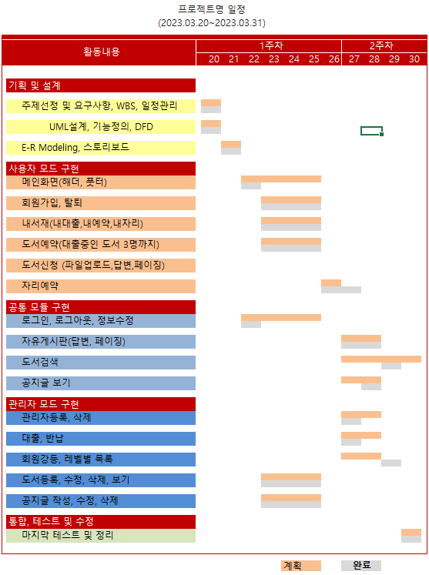
4. Gantt Chart를 이용한 일정관리

Slide 10
5. 요구사항분석
녹음 신청자
로그인 후 회원 관리 메뉴를 통해, 회원정보 수정, 탈퇴를 할 수 있다.
프로젝트 참여 횟수에 따라 0~9번은 BEGGINER, 10번~29번은 ROOKIE, 30번~59번은 EXPERT, 60번 이상은 MASTER 등급으로 분류.
참여 날짜에 NOSHOW는 3번 이상 한 회원은 BLACK 회원으로 분류.
프로젝트 검색은 프로젝트 제목과 내용으로 검색할 수 있다.
프로젝트검색을 통해 원하는 녹음 참여를 위한 상세정보를 확인할 수 있으며 요건에 만족하는 신청자 중 등급을 우선하여 채용한다.
ROOKIE 등급 부터 자유 게시판을 이용(작성, 수정, 삭제) 가능하다.

Slide 11
5. 요구사항분석
프로젝트 관리자
ADMIN계정을 통해 녹음 작업자 계정 생성 및 삭제를 할 수 있다.
프로젝트 게시판에 프로젝트를 내용을 등록 수정할 수 있다.
프로젝트에 녹음 작업자를 배정할 수 있다.
업로드 게시판의 글들을 등록, 수정, 삭제할 수 있다.
업로드 게시판에 업로드 된 녹음 작업자들의 게시물에 답변 글로 피드백을 줄 수 있다.
자유 게시판을 이용(작성, 수정, 삭제) 가능하다.

Slide 12
5. 요구사항분석
일정 관리자
프로젝트에 지원한 신청자들의 정보를 열람하여 신청자들을 프로젝트에 접수할 수 있다.
프로젝트 신청자가 한번에 하나의 프로젝트에만 채용될 수 있도록 한다.
자유 게시판을 이용(작성, 수정, 삭제) 가능하다.

Slide 13
5. 요구사항분석
녹음 작업자
프로젝트 게시판을 열람하여 본인의 녹음 일정 확인이 가능하다.
업로드 게시판에서 열람 및 취득한 데이터 업로드 가능.
자유 게시판을 이용(작성, 수정, 삭제) 가능하다.

Slide 14
5. 요구사항 분석
이용자 권한
프로젝트 신청자
프로젝트
관리자
일정 관리자
녹음 작업자
∙ 프로젝트 참여 희망자 (피녹음 대상)
. 프로젝트 게시판 열람 가능
. 자유 게시판 등록, 수정, 삭제 가능
. 프로젝트 등록,수정,삭제 가능
∙ 녹음 작업자 정보 열람 가능 . 프로젝트에 녹음 작업자 배치 가능
. 자유 게시판 등록, 수정, 삭제 가능
∙ 신청자 정보 열람 가능
. 프로젝트에 신청자 배치 가능
. 자유 게시판 등록, 수정, 삭제 가능
∙ 업로드 게시판 등록,열람 가능
. 프로젝트 게시판 열람 가능
. 자유 게시판 등록, 수정, 삭제 가능
▷ 용어정리
프로젝트 신청자 : 프로젝트에 참여하고자 하는 사람. 신청을 위해선 회원가입 필수.
프로젝트 관리자 : 프로젝트 및 작업자 관리 권한을 부여 받은 관리자
일정 관리자 : 신청자들의 채용을 결정하는 역할, 유일하게 신청자 정보 열람 가능
녹음 작업자 : 녹음 데이터 취득 작업자. 취득 파일을 업로드 하는 역할.

Slide 15
6. 유스케이스 다이어그램
(usecase diagram)
회원가입
참여중 작업
operator
글작성, 열람
정보수정
<<extend>>
업로드 게시판
member
<<extend>>
로그인
글작성,수정,삭제, 답변
자유게시판
회원탈퇴
<<extend>>
프로젝트 신청
글작성,수정,삭제, 답변
작업자 등록
프로젝트검색
admin
(PM)
작업자 삭제
scheduler
프로젝트 등록, 수정,삭제
신청자 배치
신청자 열람
작업자 배치

Slide 16
7. 순차 다이어그램
(user mode sequence diagram)
프로젝트 신청자
가입
로그인/아웃
프로젝트 검색
프로젝트 신청
마이 프로젝트
자유 게시판
1. 회원정보입력
1.1 id중복체크
2. 회원정보확인
3. 로그인
4. 회원정보확인승인
5. 프로젝트 검색
6. 프로젝트 정보확인
7. 프로젝트 신청
8. 프로젝트 접수
9. 진행중 작업, 활동 내역 조회
10. 진행중 작업, 활동 내역 조회 확인
11. 글 작성 / 답글 달기/ 댓글 달기 / 조회 / 삭제
12. 게시판 확인

Slide 17
7. 순차 다이어그램
(user mode sequence diagram)
일정 관리자
로그인/ 로그아웃
프로젝트 검색
신청자 정보 열람
신청자 접수
자유게시판
1. 로그인
2. 회원정보확인
3. 프로젝트 검색
4. 프로젝트 정보확인
5. 신청자 정보 조회
6. 신청자 정보 확인
7. 신청자 신청 접수
8. 프로젝트 상세 보기
9. 글 작성 / 답글 달기/ 댓글 달기 / 조회 / 삭제
10. 게시판 확인

Slide 18
7. 순차 다이어그램
(admin mode sequence diagram)
프로젝트 관리자
로그인/아웃
프로젝트 게시판
작업자 등록
업로드 게시판
자유게시판
1. 로그인
2. 관리자 정보확인
3. 프로젝트 작성/수정/삭제
4. 프로젝트 게시판 확인
5. 작업자 회원으로 등록
6. 작업자 정보확인
7. 업로드 게시판 작성 / 수정 / 조회 / 삭제
8. 업로드 게시판 목록 확인
9. 글 작성 / 답글 달기/ 댓글 달기 / 조회 / 삭제
10. 게시판 확인

Slide 19
7. 순차 다이어그램
(admin mode sequence diagram)
녹음 작업자
로그인/아웃
프로젝트 게시판
업로드 게시판
자유게시판
1. 로그인
2. 작업자 정보확인
3. 프로젝트 열람 요청
4. 프로젝트 게시판 확인
5. 업로드 게시판 작성
6. 업로드 게시판 목록 확인
7. 글 작성 / 답글 달기/ 댓글 달기 / 조회 / 삭제
8. 게시판 확인

Slide 20
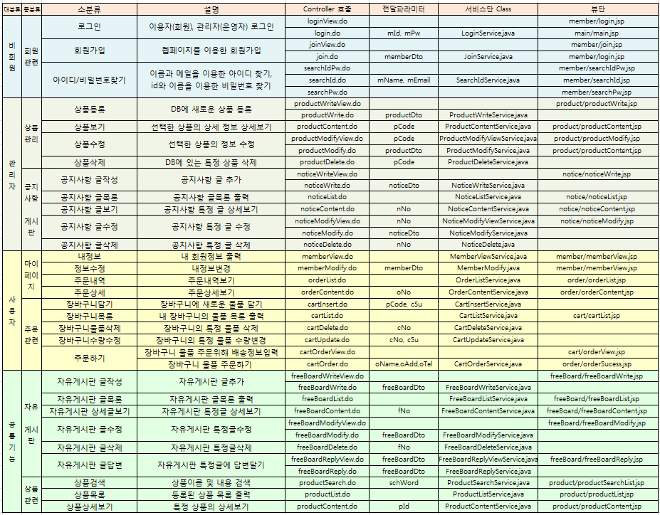
8. 기능정의서 및 설계

Slide 21
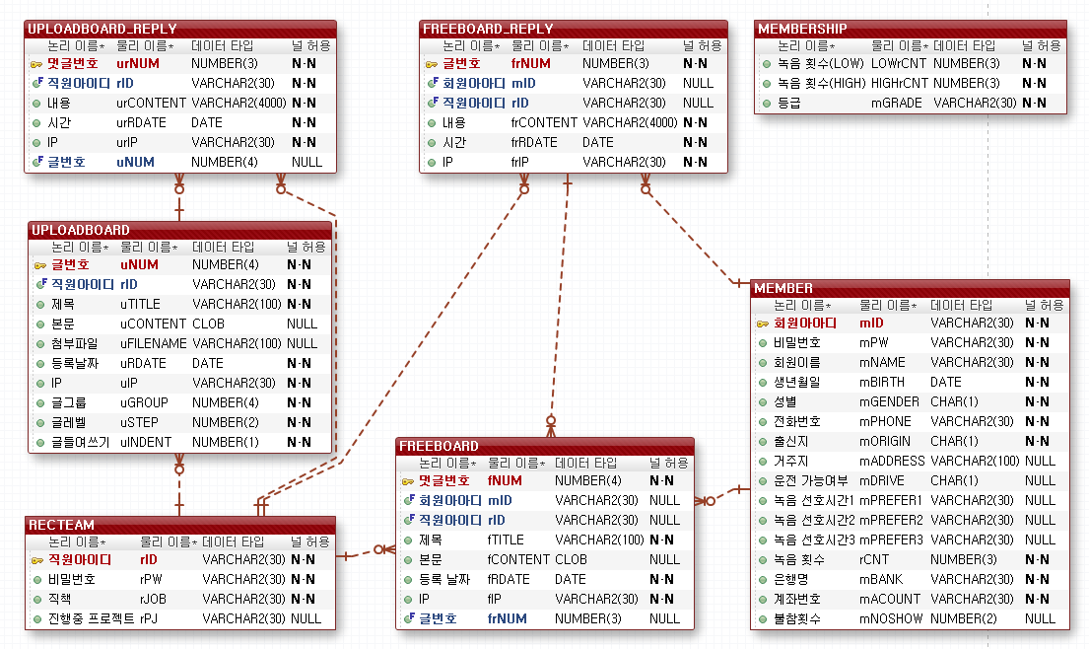
9. DB 설계 (ERD)

Slide 22
9. 기능정의서
대분류 | 중분류 | 소분류 | 설명
비로그인 | 회원관련 | 로그인 | 프로젝트 신청자, 직원(관리자,작업자)
 |  | 회원가입 | 웹페이지 이용을 위한 신청자 회원가입
프로젝트 신청자 | 회원관리 | 회원수정 | 가입한 회원의 정보 수정
 |  | 회원탈퇴 | 가입된 회원의 정보 삭제처리
 | 프로젝트 관련 | 프로젝트 보기 | 프로젝트 신청을 위해 프로젝트 상세보기
 |  | 프로젝트 신청 | 프로젝트 참여를 위해 등록을 요청
프로젝트 관리자 | 작업자 관리 | 작업자 등록 | 새로운 작업자 id를 추가 등록한다
 |  | 작업자 수정 | 등록된 작업자의 정보 수정
 |  | 작업자 삭제 | 퇴사한 작업자 id를 삭제한다
 | 프로젝트 관리 | 프로젝트 검색 | 현재 진행중 프로젝트를 검색
 |  | 프로젝트 등록 | 새로 진행될 프로젝트의 정보를 텍스트로 기입
 |  | 프로젝트 보기 | 현재 진행중 프로젝트 상세보기
 |  | 작업자 리스트 보기 | 작업자 등록을 위한 작업자 정보 열람
 |  | 작업자 등록 | 프로젝트에 녹음 작업자를 등록
 |  | 작업자 등록 해제 | 프로젝트에 등록된 녹음 작업자를 퇴출
 |  | 프로젝트 수정 | 담당 관리자가 등록한 프로젝트 정보를 수정
 |  | 프로젝트 삭제 | 등록된 프로젝트를 삭제
일정 관리자 | 일정 관리 | 프로젝트 검색 | 현재 진행중 프로젝트를 검색
 |  | 프로젝트 보기 | 현재 진행중 프로젝트 상세보기
 |  | 신청자 상세보기 | 프로젝트 신청자들의 정보를 열람
 |  | 신청자 매칭 | 요건에 맞는 신청자들을 프로젝트에 등록
 |  | 신청자 등록 해제 | 등록된 신청자를 등록 해제
녹음 작업자 | 프로젝트 관련 | 내 프로젝트 보기 | 자신이 배치된 작업 확인을 위한 상세보기
자유 게시판 기능 이용 대상
기 능 대 상 | 글목록 | 글쓰기 | 글 상세보기 | 글수정 | 글삭제 | 댓글달기
프로젝트 신청자 | O | O | O | O | O | O
프로젝트 관리자 | O | O | O | O | O | O
일정 관리자 | O | O | O | O | O | O
녹음 작업자 | O | O | O | O | O | O
업로드 게시판 기능 이용 대상
기 능 대 상 | 글목록 | 글쓰기 | 글 상세보기 | 글수정 | 글삭제 | 댓글달기
프로젝트 신청자 | X | X | X | X | X | X
프로젝트 관리자 | O | O | O | O | O | O
일정 관리자 | X | X | X | X | X | X
녹음 작업자 | O | O | O | X | X | O

Slide 23
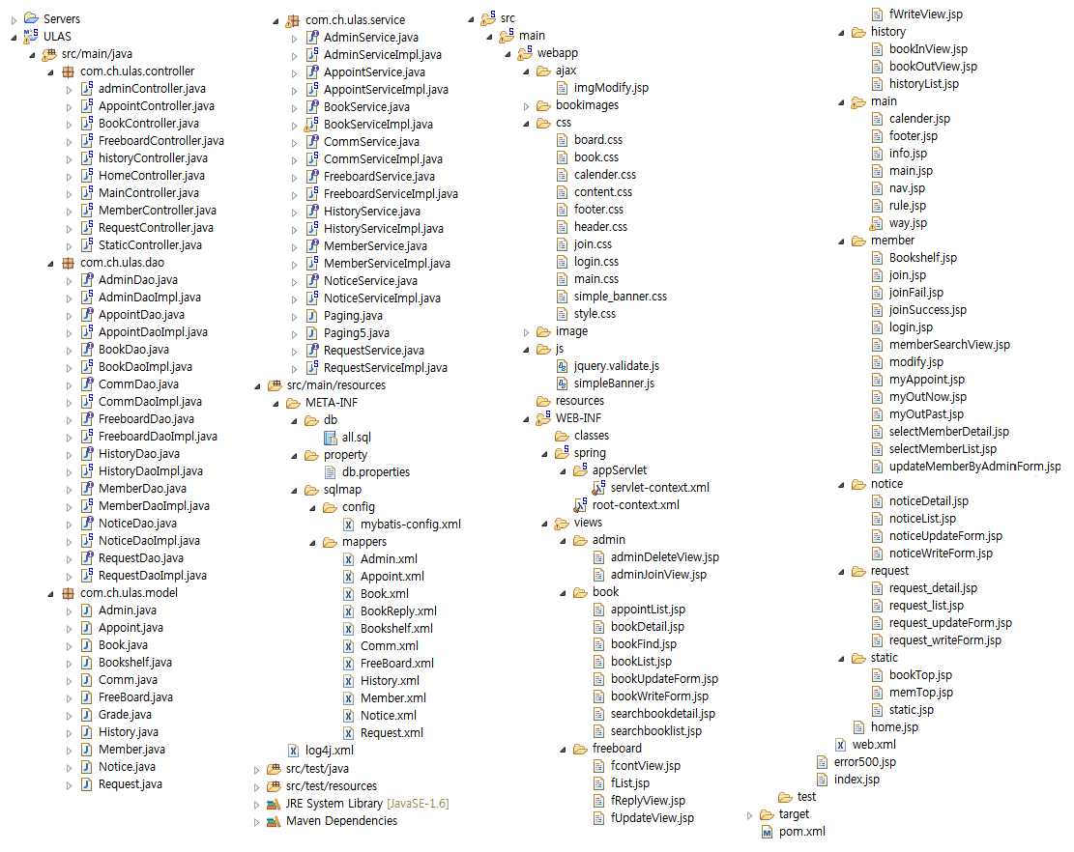
10. Project Source Explorer

Slide 24
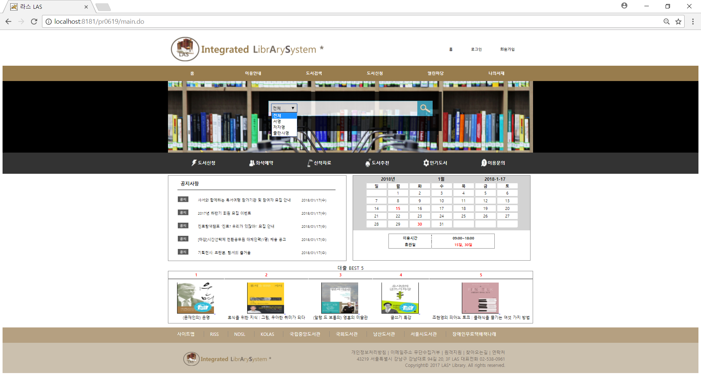
11. UI 시연 및 핵심기능 – 메인페이지
로그인전, 회원로그인후, 관리자로그인 후 해더의 메뉴가 다르게 보인다
검색하기
비회원, 회원, 관리자 모두 이용가능
검색조건 : 전체, 서명, 저자, 출판사
Hit Menu
도서신청, 좌석예약, 신착자료, 도서추천, 인기도서, 이용문의
최근 공지사항 top5 출력
달력 및 일정, 이용시간 출력
대출 인기 도서 top 5 출력
Hit URL : 사이트맵 , RISS, NDSL, KOLAS, 국립중앙도서관 등 링크
①
②
③
④
⑤
⑥
⑦

Slide 25
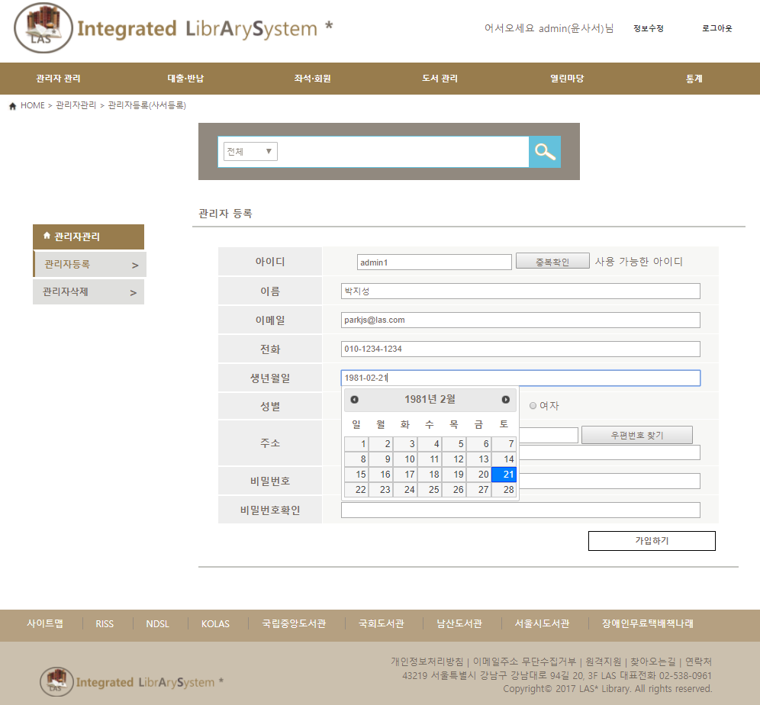
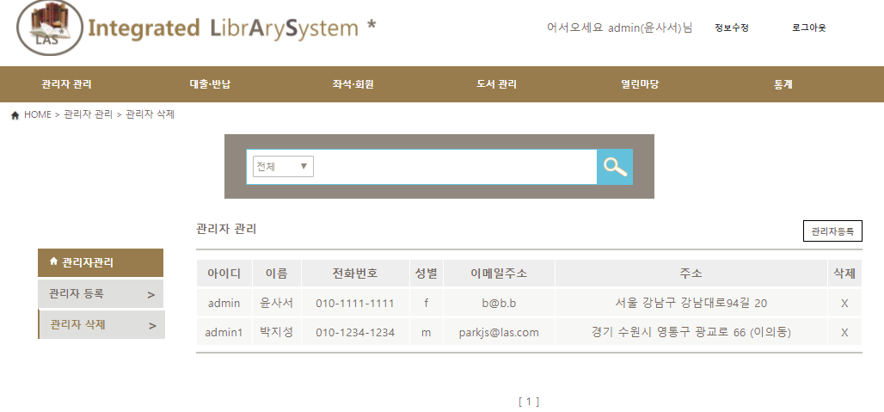
11. UI 시연 및 핵심기능 – 관리자(사서) 등록 및 삭제
①
서비스의 사이트에서 현재 위치를 알려주고, 좌측 메뉴도 현재 위치를 달리 표현한다
관리자 관리메뉴 : 관리자 등록 및 관리자 삭제. 현재 위치 메뉴는 CSS를 달리 한다.
새로운 사서가 입사하여 관리자를 등록하는 화면에서 관리자의 ID중복체크(Ajax 이용)
jQueryUI, daum postcode API 이용
사서가 퇴사하여 관리자를 삭제할 경우 X를 클릭하면 해당 ID만 삭제된다
본 서비스의 모든 리스트 출력은 페이징 처리된다
②
③
④
⑤
⑥

Slide 26
11. UI 시연 및 핵심코드 – XXX
워드 포트폴리오에 있는 화면구성들 다음 ppt에 배치

Slide 27
12. 차후 개발 내용
이용자 기반의 추천 플랫폼
예약 및 대출, 반납기능을 SNS와 연동
연체 및 대출에 대한 점수 부여

Slide 28
경청해 주셔서
고맙습니다
LAS*

